Slide 1
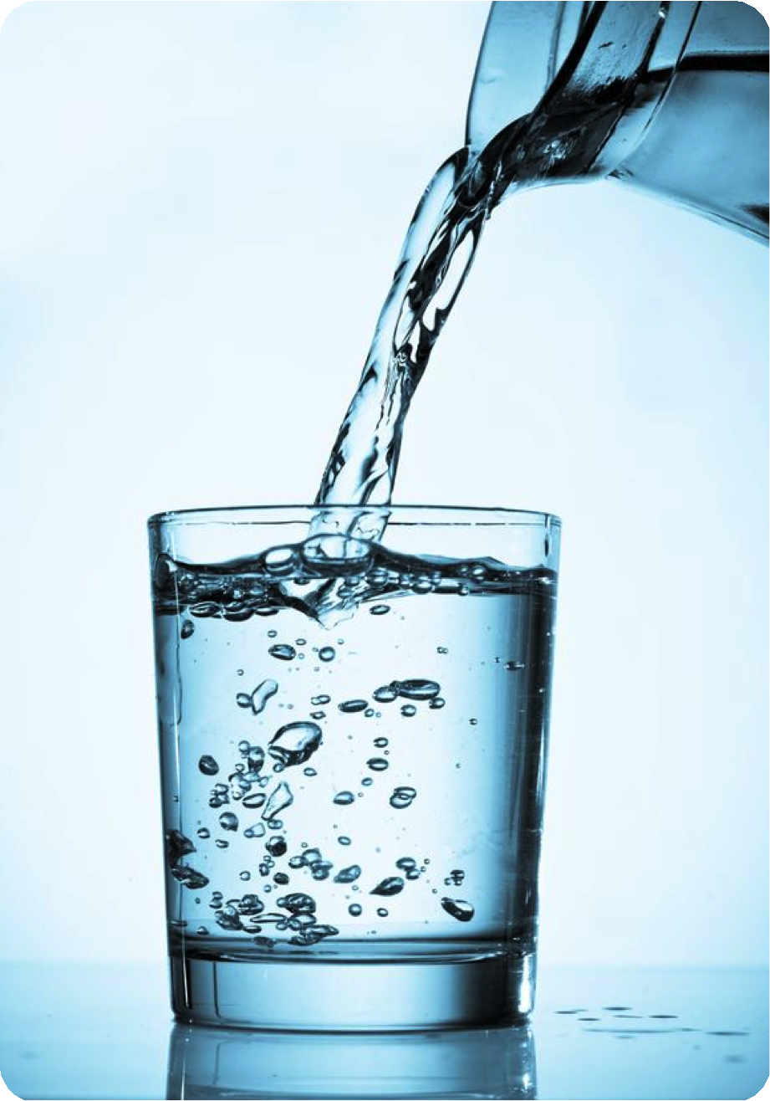


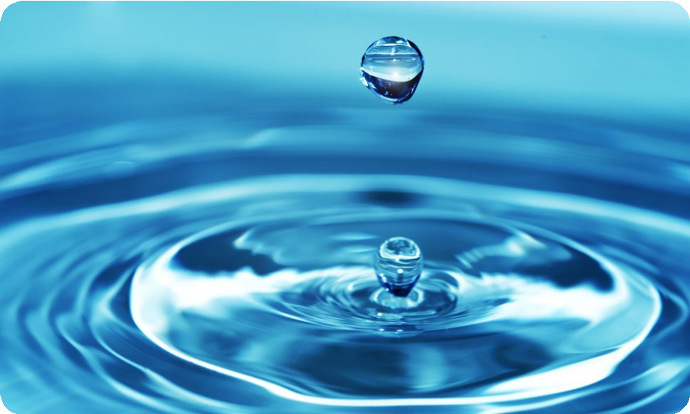
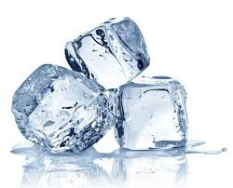



Animales
Alimentación.
Rios
Medio de vida(animales acuáticos)
Mares y oceanos
Liquido
Lagos
Aseo personal
Subsuelos
Estado del agua
Recurso vital
Limpieza del hogar
Personas
Alimentación
Transporte
Deporte y oseo
EL AGUA
Agrícola y ganadería
Hielo
Solido
Nieve
Plantas
Alimentacion
Nuves
Gaseoso
Medio de vida(plantas acuáticas)

